Slide 1

Konferencja pn.: Gospodarowanie zasobami wody w rolnictwie i na obszarach wiejskich
Kilka słów praktycznych o wpływie nietechnicznych metod retencjonowania wody na strukturę bilansu wodnego w zlewni rolniczej
dr hab. inż. Tomasz Kowalczyk, prof uczelni
7.10.2025 r., Wrocław
Materiał opracowany przez prof. Tomasz Kowalczyka na zlecenie Centrum Doradztwa Rolniczego w Brwinowie, Oddział w Warszawie Materiał dofinansowany ze środków Unii Europejskiej w ramach Planu Strategicznego WPR 2023-2027
Instytucja Zarządzająca Planem Strategicznym dla Wspólnej Polityki Rolnej na lata 2023-2027 - Minister Rolnictwa i Rozwoju Wsi

Slide 2
Wpływ rolnictwa na zasoby wodne i środowisko
Wielkoobszarowe rolnictwo przemysłowe przyczyniło się do uproszczenie struktury i zmniejszenia naturalnych zdolności retencyjnych krajobrazu. Systematycznie znikały: miedze, zadrzewienia, oczka wodne i mokradła, a także przywodne strefy buforowe.
Liczne badania wskazują, że jest to bezpośrednią przyczyną drastycznego spadku bioróżnorodności w skali kontynentalnej.
Poważnym zagrożeniem jest chemizacja rolnictwa, wpływająca zarówno na całokształt środowiska, jakość gleb, a przede wszystkim - eutrofizację i ogólną kondycję wód powierzchniowych i podziemnych.
Intensyfikacja rolnictwo to ciągły wzrost potrzeby nawodnień. Nasilają się nielegalne lub nadmierne pobory wody.

Slide 3
Dokumenty strategiczne EU
Europejska Strategia Odporności Wodnej (EWRS, Water Resilience Strategy): Dokument strategiczny określający horyzontalną wizję i cele makroekonomiczne. Skupia się na odbudowie cyklu wodnego i zwiększeniu efektywności wykorzystania zasobów.
Prawo o Odbudowie Zasobów Przyrodniczych (NRL, Nature Restoration Law): Rozporządzenie ustanawiające wiążące cele ilościowe dla państw członkowskich w zakresie aktywnej odbudowy kluczowych ekosystemów, takich jak mokradła i lasy, które mają bezpośredni wpływ na retencję wody.
Norma GAEC 2 (Dobra Kultura Rolna zgodna z Ochroną Środowiska 2): Mechanizm operacyjny w ramach Warunkowości Wspólnej Polityki Rolnej (WPR), który zapewnia obowiązkową ochronę terenów podmokłych i gleb organicznych w rolnictwie, stanowiąc minimalny, prawnie wiążący standard operacyjny.

Slide 4
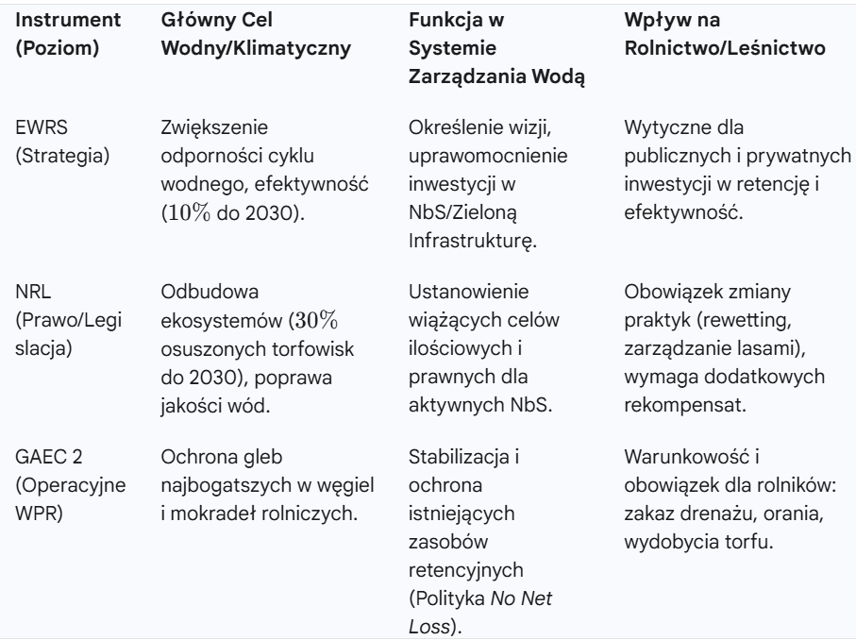

Slide 5
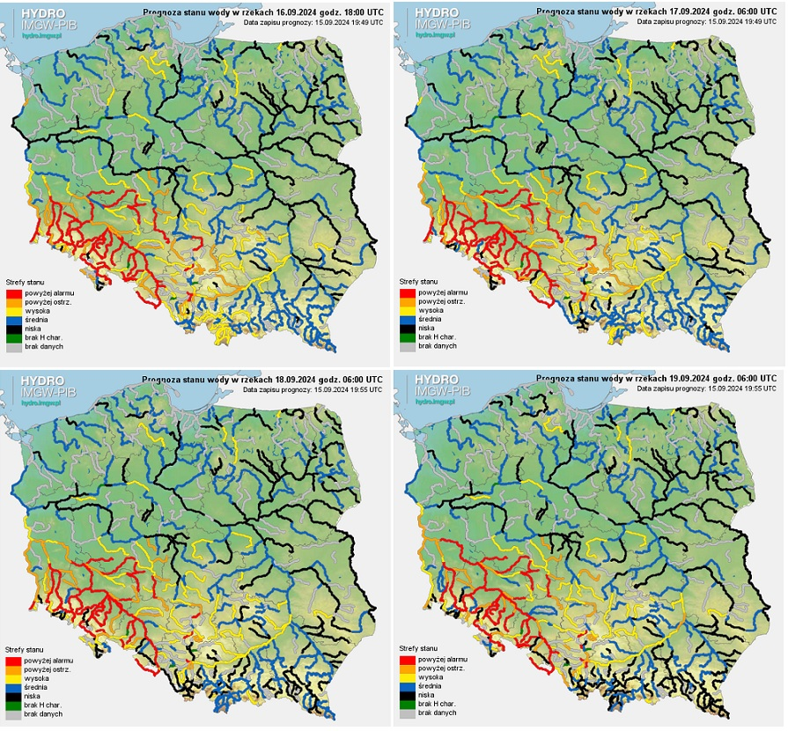
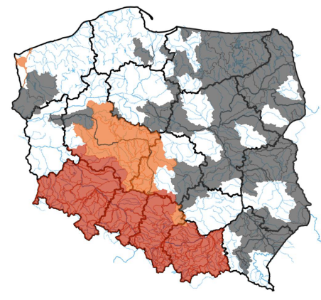
INFORMACJA O SYTUACJI HYDROLOGICZNO – METEOROLOGICZNEJ W POLSCE z dnia 13 września 2024 r.
https://gisplay.pl/mapy/11482-na-tej-mapie-sprawdzisz-aktualne-i-prognozowane-stany-wody-w-rzekach.html

Slide 6
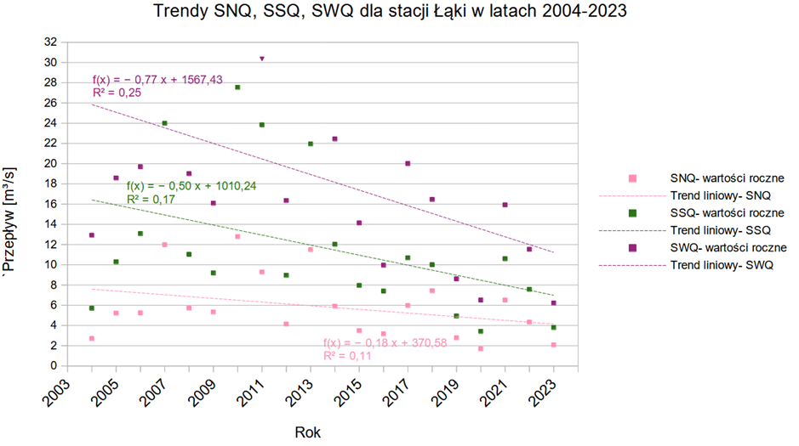
Barycz
Ryc.5. Trendy SNQ, SSQ, SWQ dla stacji Łąki w latach 2004-2023 (Źródło: opracowanie własne na podstawie danych IMGW-PIB.)
Zmiana klimatu a dostępność zasobów wód powierzchniowych, inż Paulina Hibner, WIKSiG UPWr

Slide 7
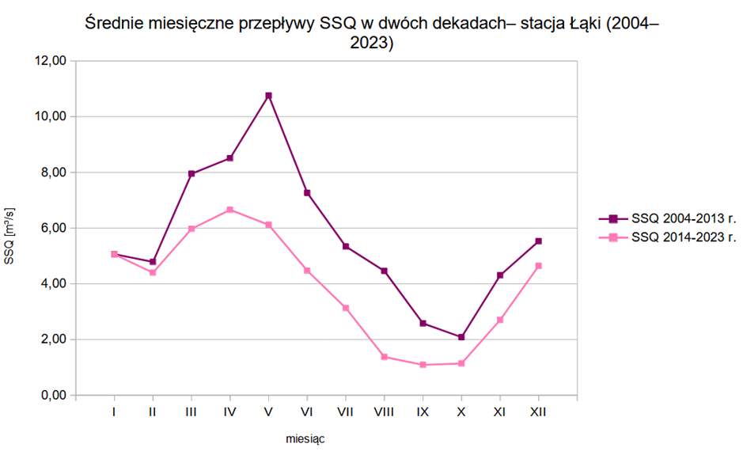
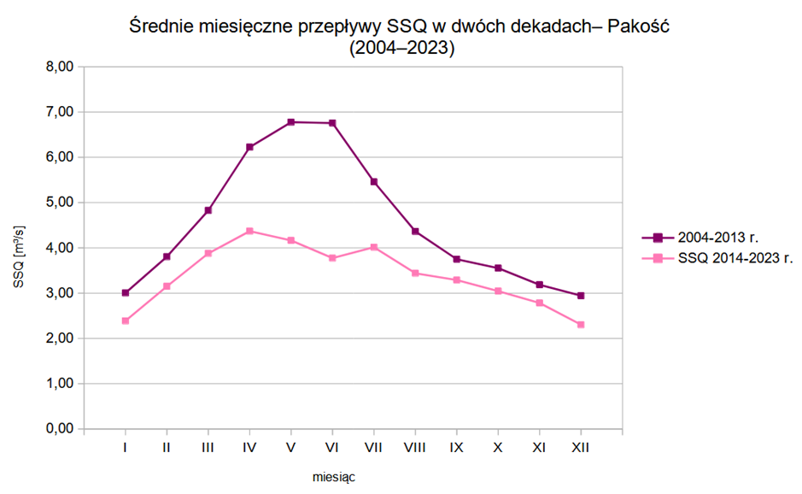
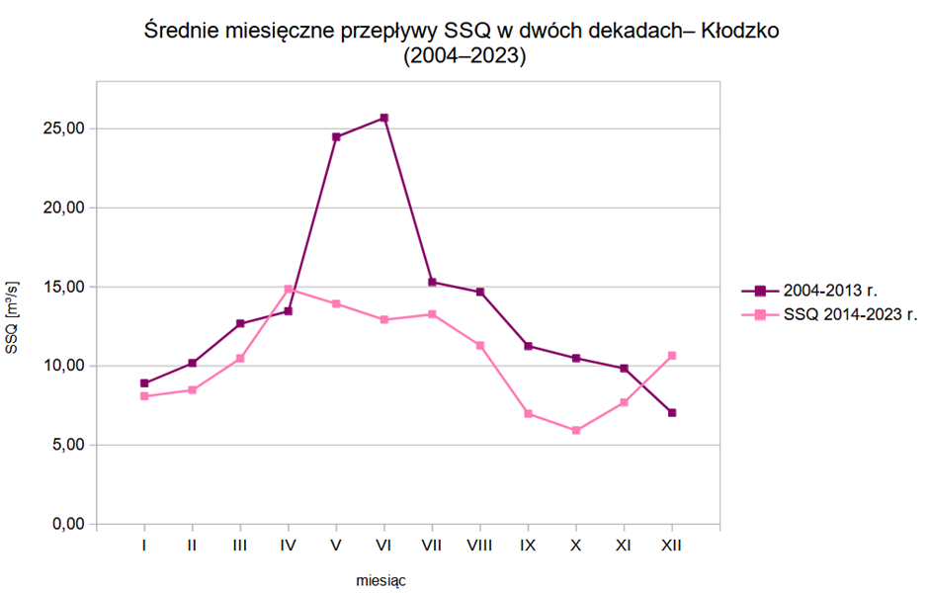
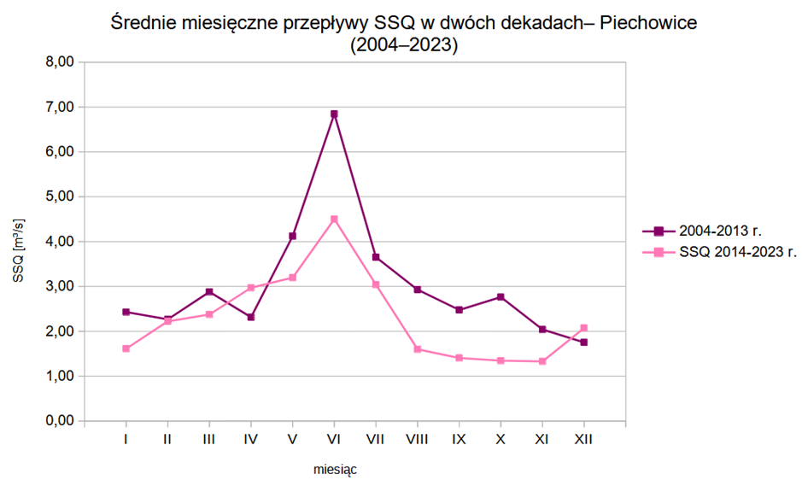
Barycz
Prosna
Kamienna
Nysa Kłodzka

Slide 8
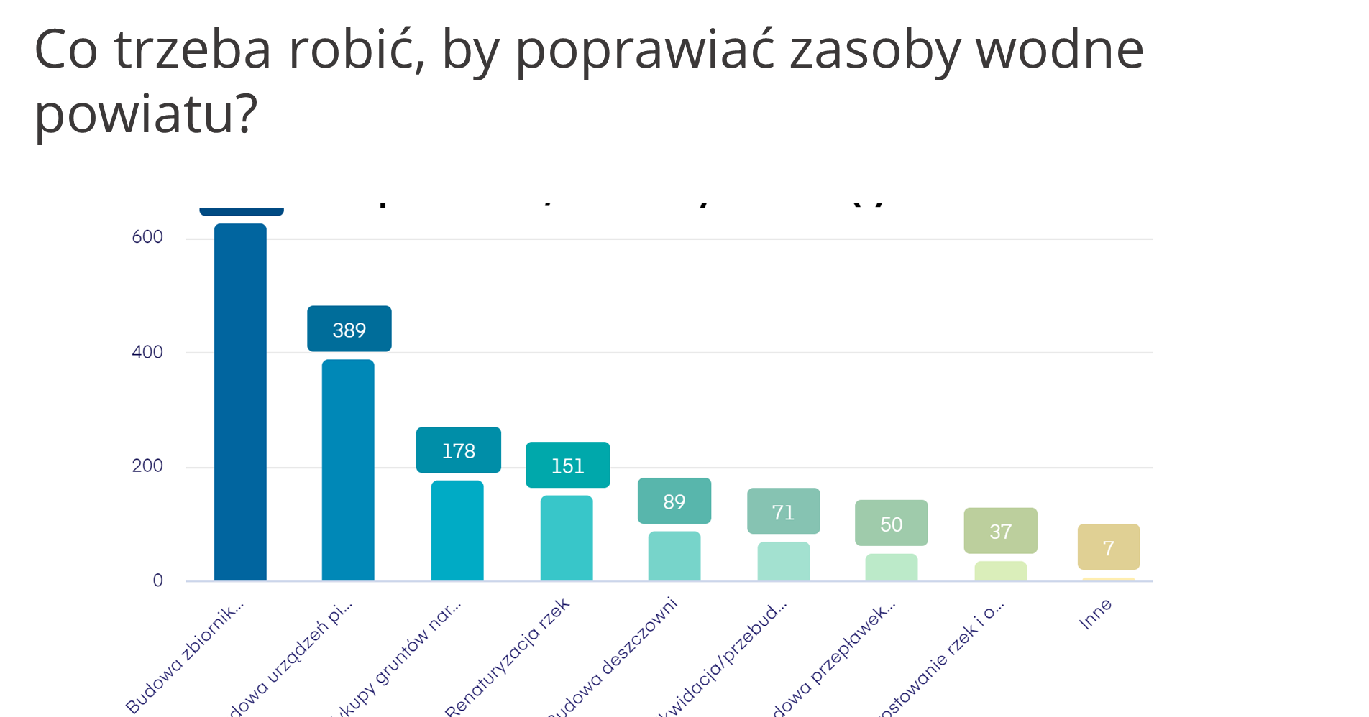

Slide 9
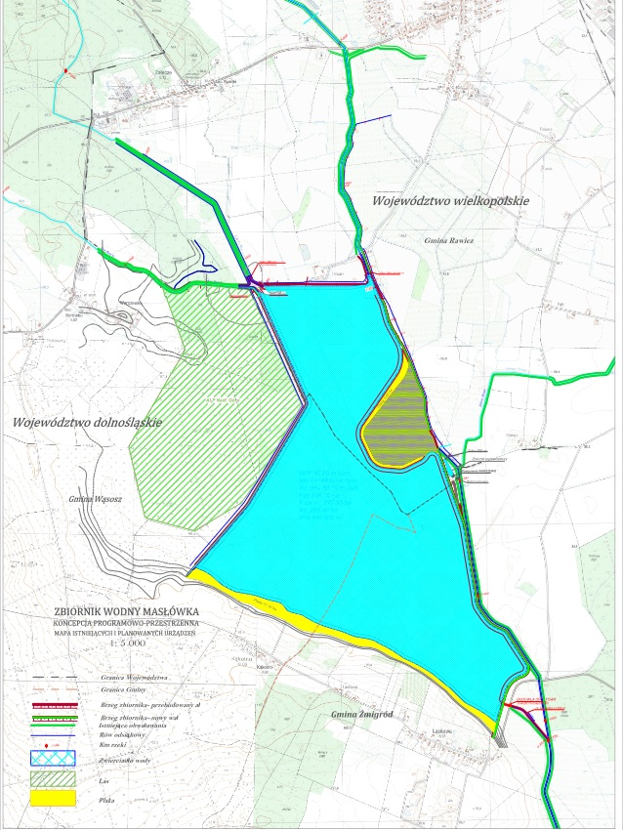
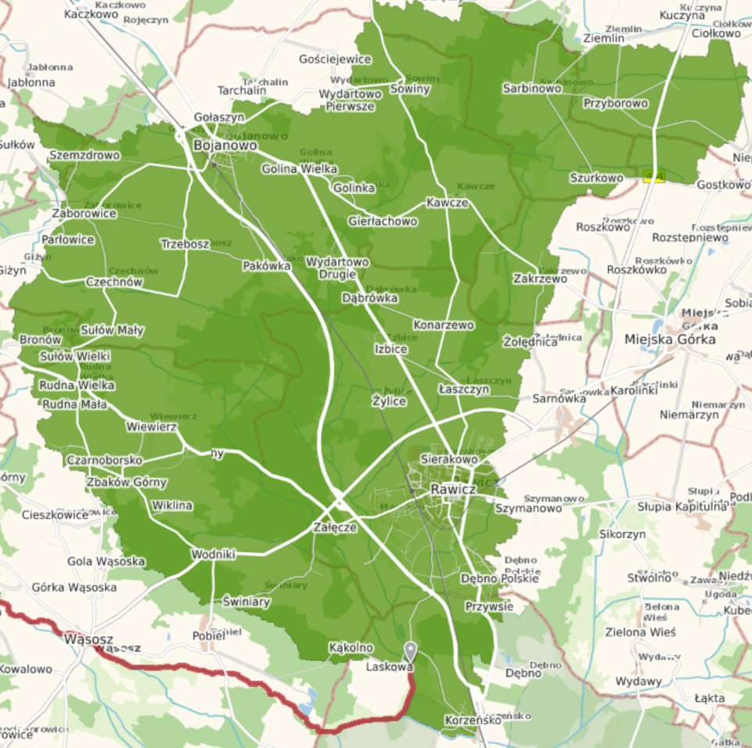
Zbiornik Masłówka
https://inzynieria.com/geoinzynieria/wiadomosci/65901,co-z-budowa-zbiornika-maslowka-decyzje-podejma-wody-polskie
Akwen ma powstać niedaleko Rawicza, między Folwarkiem, Kąkolnem i Laskową. Pełnić ma przede wszystkim rolę retencyjną i zapobiegać suszy, ale niewykluczone, że będzie służył także jako miejsce rekreacji. „Zbiornik ma mieć 260 ha i 5 mln metrów sześciennych. Jego koszt to 150 mln zł” = 1,9 m głębokości…
https://rawicz24.pl/wiadomosci/zbiornik-retencyjny-pod-rawiczem-ujety-w-panstwowych-planach/Uo2sCNYk3HbbX1acwpCP
https://rawicz24.pl/wiadomosci/podpisali-porozumienie-w-sprawie-budowy-zbiornika-foto/FUIwJn85jR2UUFvPlzUO

Slide 10
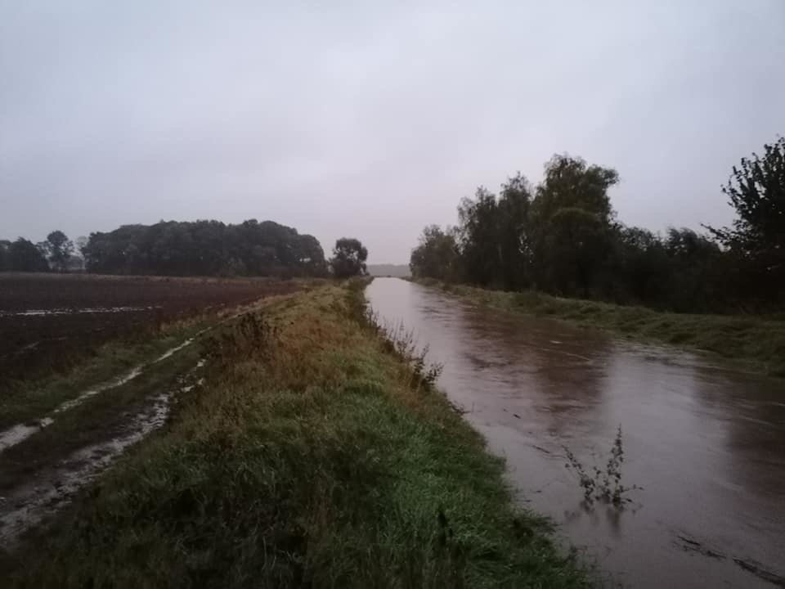
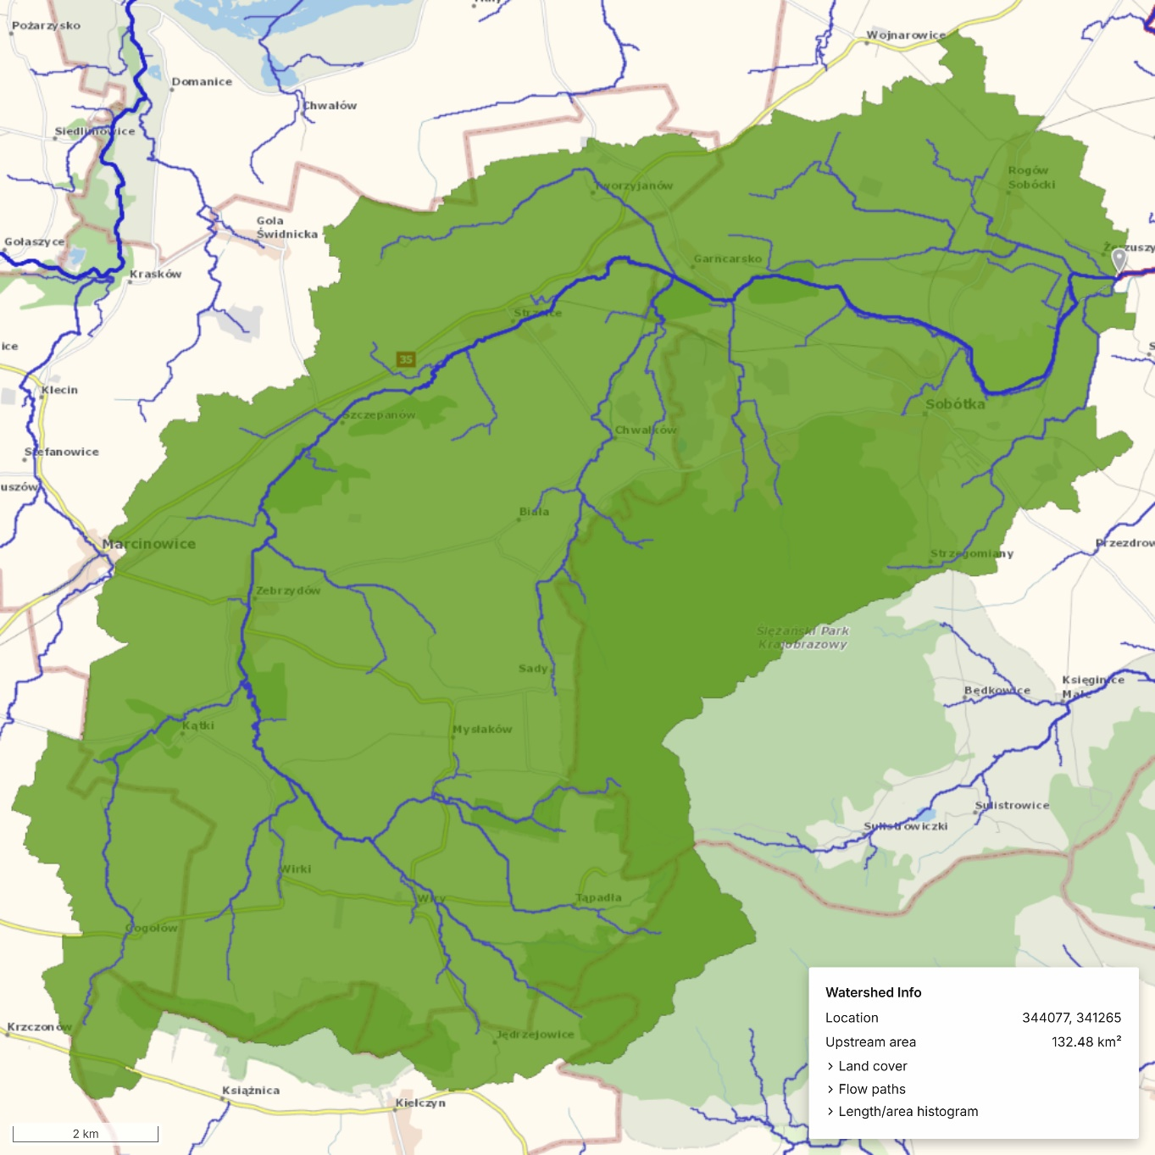
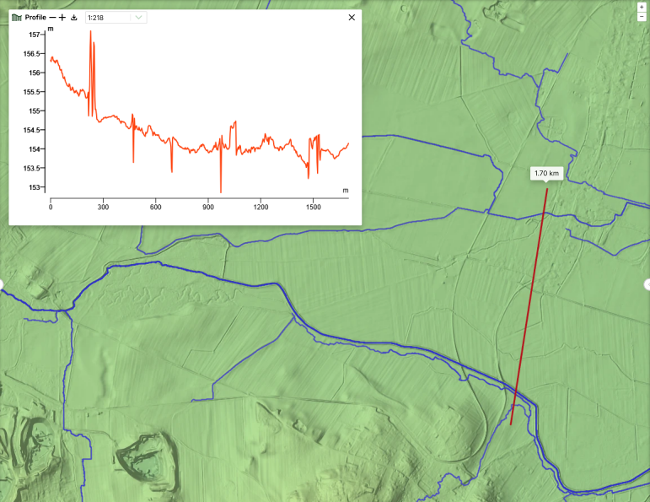
https://gazetawroclawska.pl/powodz-pod-wroclawiem-czarna-woda-zalala-wioski-i-mosty-wstrzymany-ruch-pociagow-domy-odciete-od-swiata-zdjecia/gh/c1-16788969

Slide 11
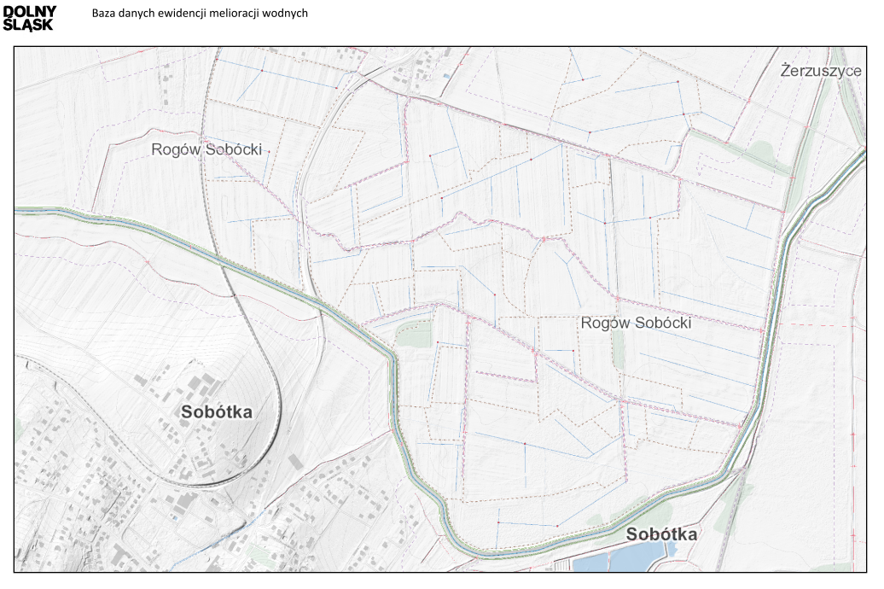

Slide 12
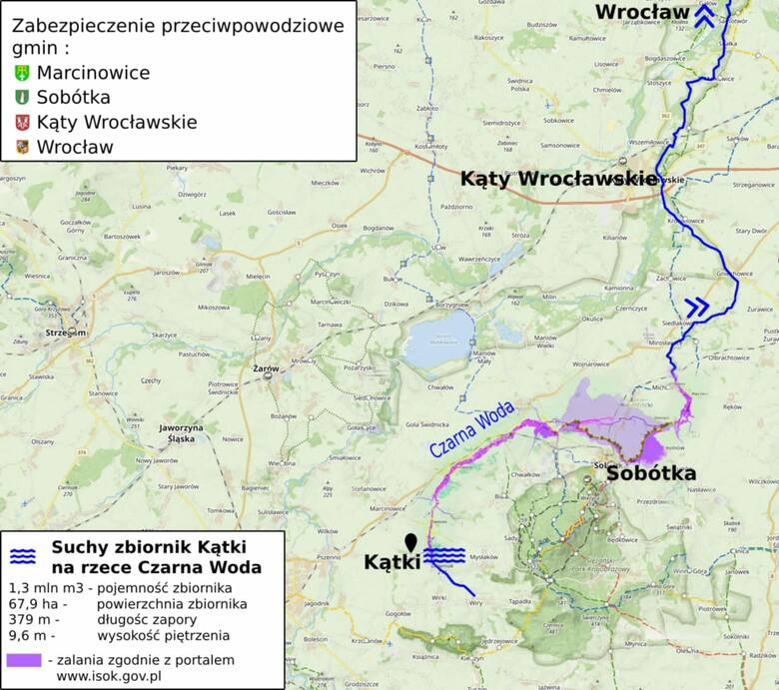
Zbiornik Kątki powstanie przez wybudowanie zapory ziemnej o długości 390 metrów. Jego pojemność - przy maksymalnym poziomie piętrzenia - wyniesie około 1,225 mln metrów sześciennych. Maksymalna wysokość piętrzenia zbliży się do 10 metrów na zaporze, a powierzchnia może wówczas sięgnąć 70 hektarów. Inwestycja ma kosztować od 80 do 100 mln złotych.
https://www.youtube.com/watch?v=YnxkxDEVvBc
https://www.youtube.com/watch?v=0W_gCiVLP48

Slide 13
Retencja krajobrazowa
Metody planistyczne to prawidłowe kształtowanie ładu przestrzennego obszarów wiejskich, dzięki któremu zostanie zahamowany szybki odpływ wód opadowych i roztopowych. Do takich działań można m.in. zaliczyć:
odpowiedniego układu pól ornych, użytków zielonych i lasów,
prawidłowe projektowanie infrastruktury komunikacyjnej,
tworzenie roślinnych pasów ochronnych (krzewy, drzewa),
tworzenie zadarnionych pasów spływów wód powierzchniowych wraz z budowlami hamującymi ten spływ,
tworzenie użytków ekologicznych, w tym odtwarzanie oczek wodnych, mokradeł, obszarów zalewowych itp.

Slide 14
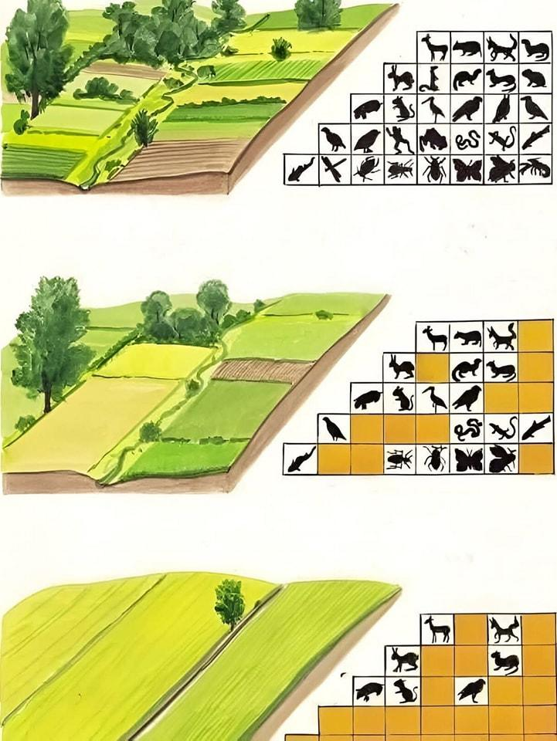
https://www.facebook.com/photo/?fbid=662875136425525&set=a.156294307083613
Złe gospodarowanie przestrzenią i nadmierna antropopresja to spadek ilości i jakości zasobów wodnych, wzrost zagrożenia powodziowego i utrata bioróżnorodności

Slide 15
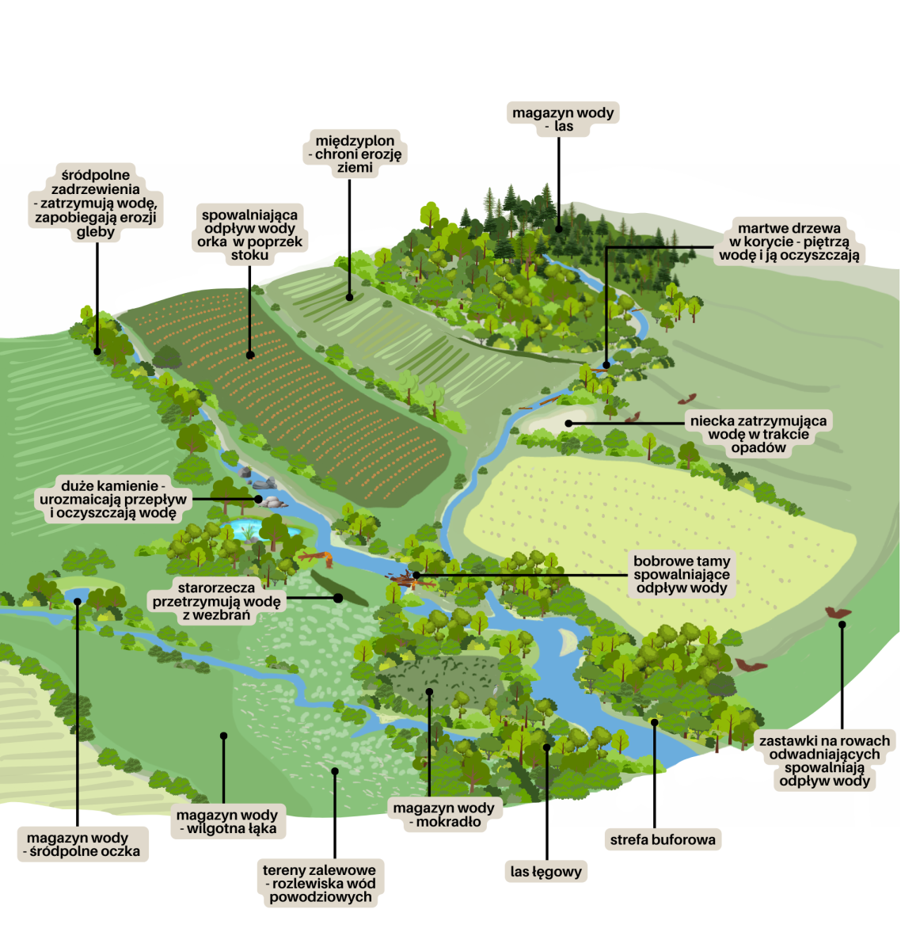
https://klimat.ekomalopolska.pl/ekoporadnik-adaptacja-rolnictwa-do-zmian-klimatu-dobre-praktyki-krajowe-i-zagraniczne-dotyczace-rolnictwa-przyjaznego-klimatowi/
Praktyki gospodarowania w zlewni, służące poprawie obiegu wody i naturalnemu retencjonowaniu wód w krajobrazie rolniczym.
opracowanie własne w: “EKO PORADNIK - ADAPTACJA ROLNICTWA DO ZMIANY KLIMATU, DOBRE PRAKTYKI KRAJOWE I ZAGRANICZNE DOTYCZĄCE ROLNICTWA PRZYJAZNEGO KLIMATOWI“, Fundacja Zdrowa Rzeka, Kraków 2024 r., na podstawie: https://sendzimir.org.pl/projekty/miedzy-susza-a-powodzia/miedzy-susza-a-powodzia-jak-zatrzymywac-wode-w-krajobrazie

Slide 16
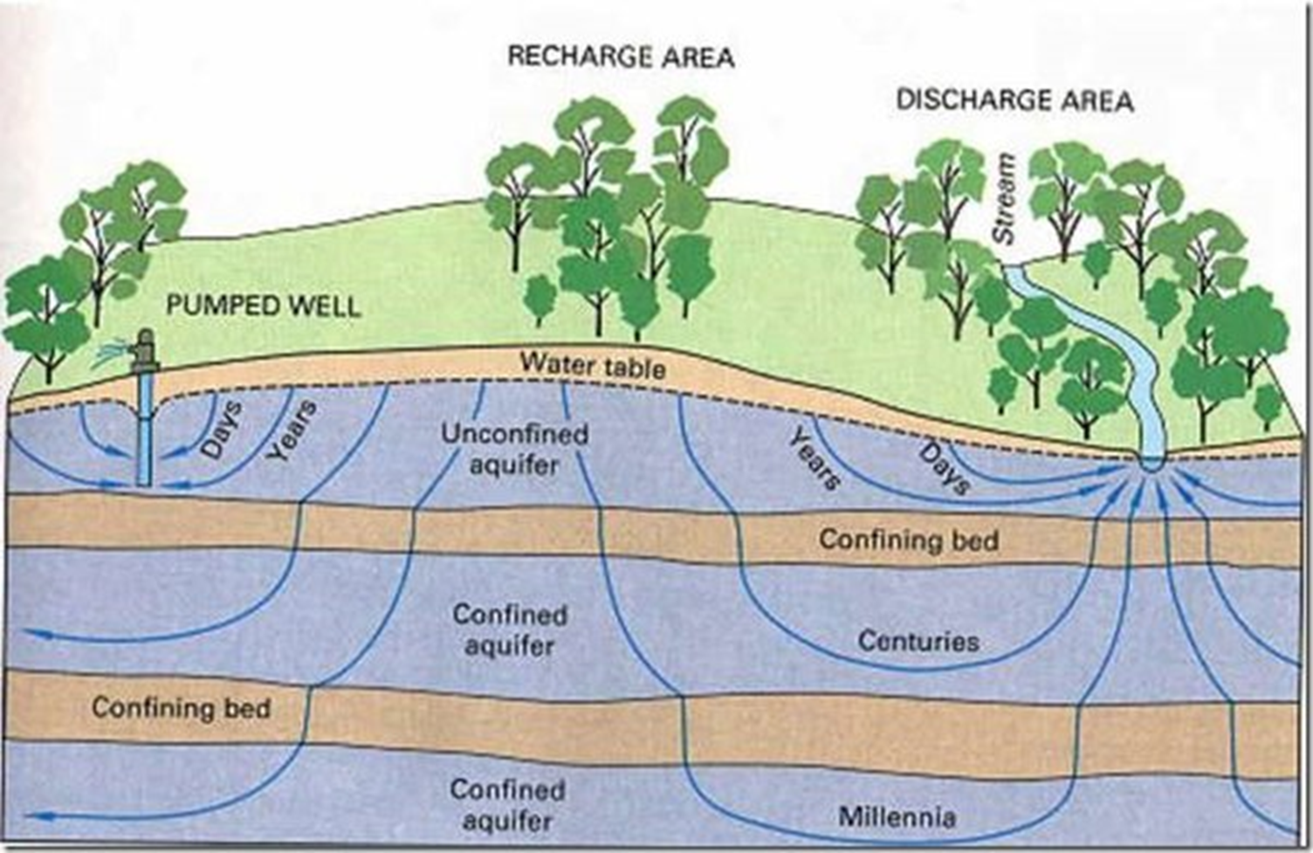
100 000 zł dotacji na nawadnianie
Przepływy
w rzekach,
stany wody
w jeziorach, mokradłach.
https://www.researchgate.net/figure/Aging-of-groundwater-A-hill-valley-system-showing-groundwater-flow-paths-blue-arrows_fig1_284244280

Slide 17
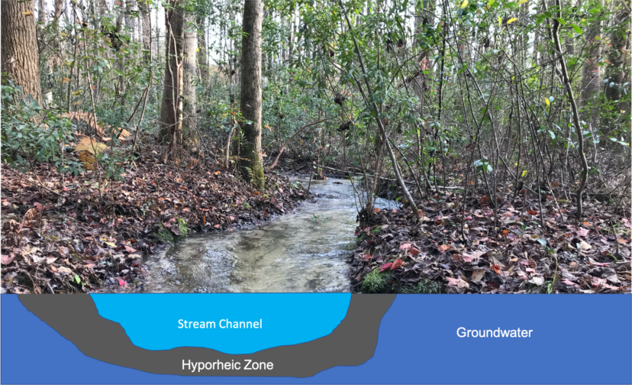
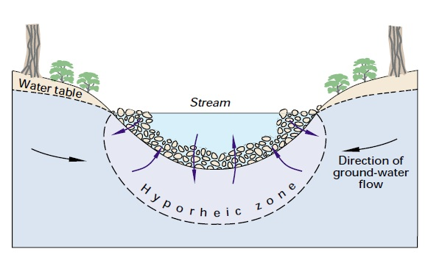
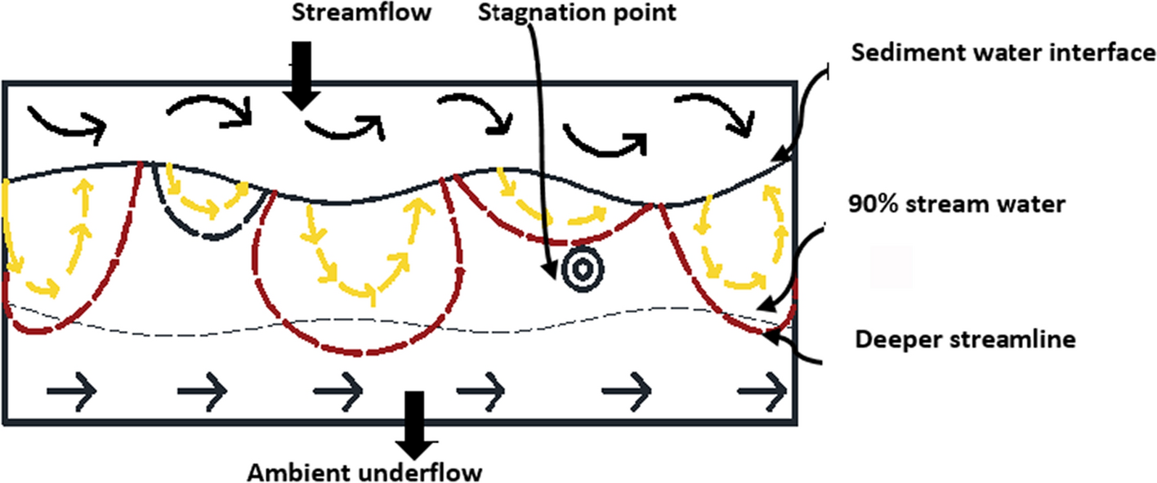
https://hgic.clemson.edu/the-hyporheic-zone-and-streams/
https://link.springer.com/article/10.1007/s42398-023-00290-9
https://www2.bgs.ac.uk/groundwater/catchment/hyporheic_zone/home.html

Slide 18
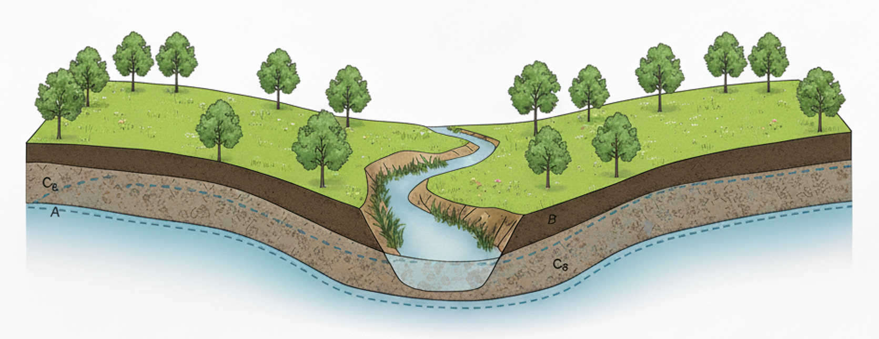
SUSZA!!!
Koryto naturalne lub zastawka
Koryto uregulowane i utrzymane zgodnie z PUW
Efekty odwadniania użytków rolnych (na glebach organicznych)
w dolinach cieków

Slide 19
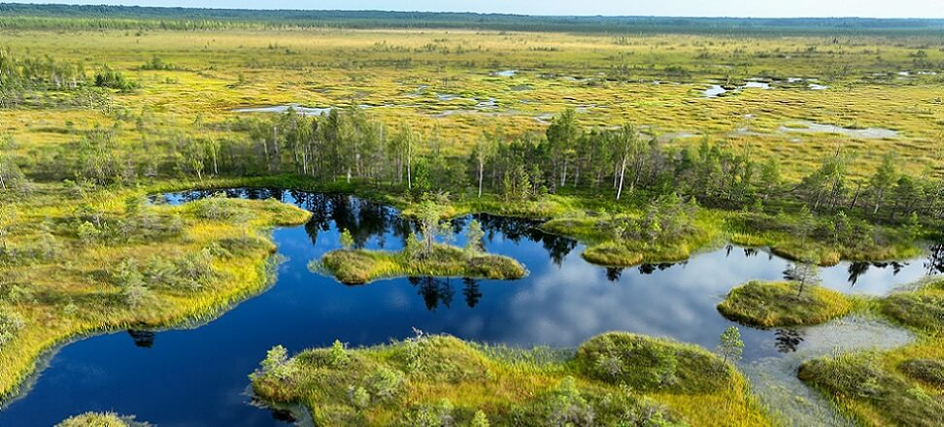
Licznik i mianownik polskiej retencji, czyli 15% odpływu. Cel osiągnięty! OPUBLIKOWANO 23 MARCA 2023 PRZEZ MATEUSZ GRYGORUK
https://wodnesprawy.pl/licznik-i-mianownik-polskiej-retencji-czyli-15-odpl/?fbclid=IwAR3oF9x0wdnJ2mIqfj37kedmmBk1YuTiIurxyco4J3nOZ2o5xHop-PPSYiU

Slide 20
Wprowadzając regulowany odpływ na powierzchni 75% zmeliorowanych użytków zielonych można tam średnio zwiększyć retencję użyteczną o 90 mm. oraz o 40 mm na powierzchni kolejnych 25% intensywnych nawodnień. Wówczas zasoby retencji gruntowej ulegają powiększeniu o:
0,75 x 1,8 mln ha UZ x 900 m³/ha = 1215 mln m³.
0,25 x 1,8 mln ha UZ x 400 m³/ha = 180 mln m³.
Łączny wzrost retencji na użytkach zielonych 1395 mln m³.
W wyniku zastosowania agrotechnicznych i technicznych metod zwiększania zasobów efektywnej retencji gruntowej na użytkach rolnych w Polsce jej wartość wzrasta z 8415 mln m³ do 10678,75 mln m³.

Slide 21
Zasoby retencji glebowej powiększa ilość wody zgromadzonej w glebach leśnych. Wynosi ona ok. 30 mm + 5 mm = 35 mm (gleby V i VI klasy bonitacyjnej)
Ogólne zasoby retencji leśnej wynoszą:
350 m³/ha x 9.4 mln ha = 3290 mln m³
Łączna retencja glebowa w Polsce wynosi:
10678,75 + 3290 = 13968,75 mln m³.
Jest to wartość ok. 3,5 krotnie większa w porównaniu z retencją zbiornikową ocenianą na ok. 4000 mln m³ wody.

Slide 22
Retencja gruntowo-glebowa w zlewni Stobrawy
Przy założeniu, że aktualny poziom zwierciadła wody gruntowej bez prowadzenia nawadniania i piętrzeń wynosi około 1,0 m, podniesienie poziomu zwierciadła wody gruntowej o 0,5 m na zastawkach zwiększy retencję gruntową o około 25% (0,125 m³/1m²) i o dalsze około 10% w strefie podsiąku kapilarnego w strefie aeracji gleby (0,05 m³/1m²). Łącznie umożliwia to zretencjonowanie około 0,175 m³/1m². Zmeliorowany teren ma 430 ha, a więc całkowita retencja wyniesie ok. 1750 m³/ha x 430 ha = 752 500 m³.
Koszt remontu zastawek ~300 tys. zł.
Pojemność zbiornika „Kluczbork” wybudowanego za 29 mln zł
to dla porównania ~ 1,5 mln m³.

Slide 23
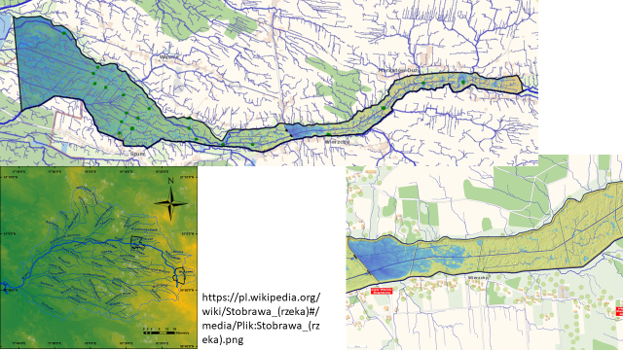

Slide 24
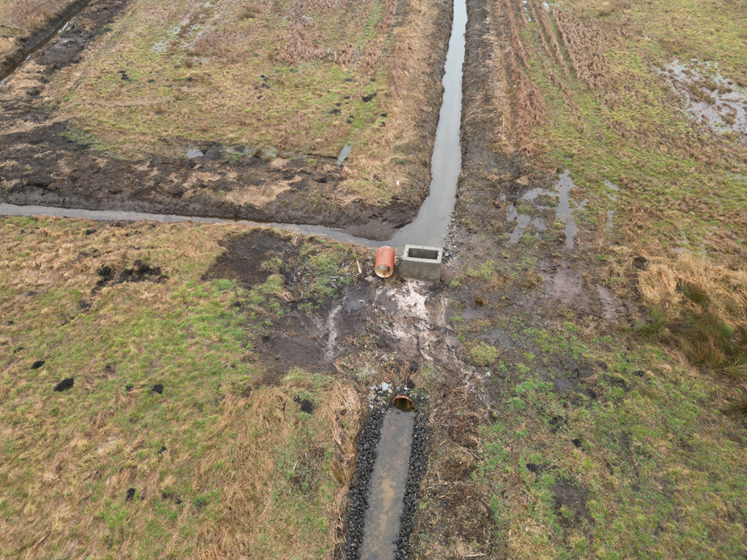
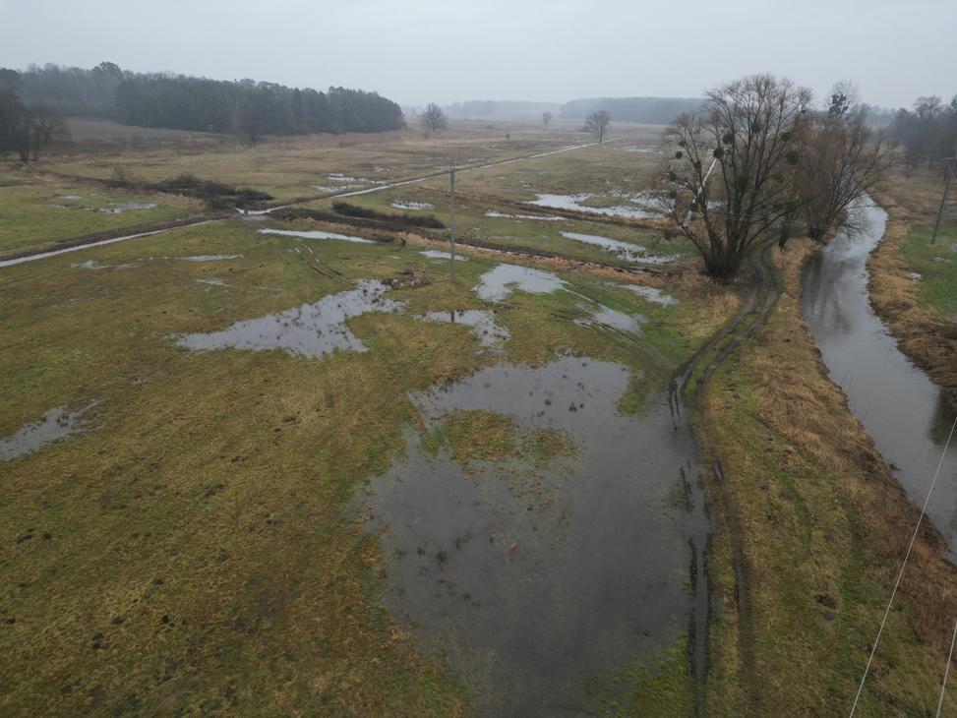
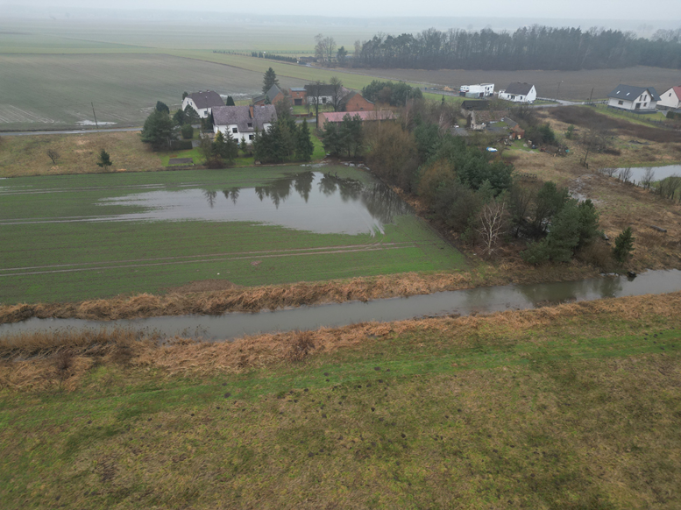
fot. Adam Ulbrych

Slide 25
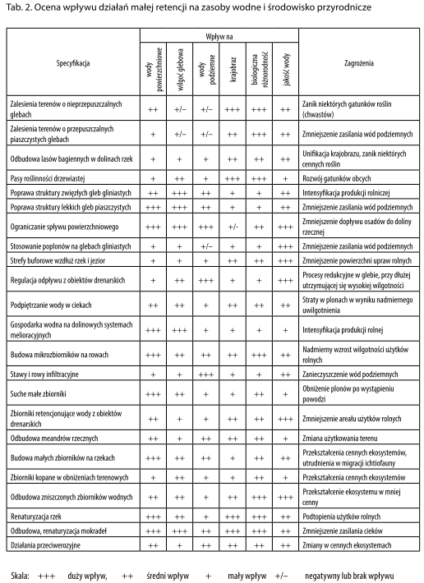
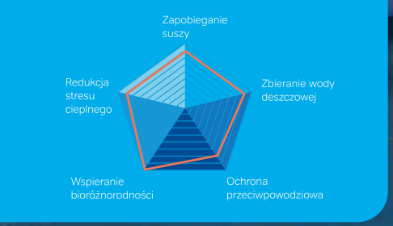
W obliczu częstszych intensywnych opadów i rosnącego efektu miejskiej wyspy ciepła, miasta muszą wdrożyć pięć kluczowych inicjatyw na rzecz odporności:
1. Zapobieganie suszom
2. Redukcja stresu cieplnego
3. Wzrost bioróżnorodności
4. Ochrona przed powodziami
5. Zbieranie wody deszczowej
https://wavin.com/pl/rozwiazania/zagospodarowanie-wody-deszczowej
INNOWACYJNE METODY GOSPODAROWANIA ZASOBAMI WODY W ROLNICTWIE Praca zbiorowa pod redakcją: Wiesława Dembka Jana Kusia Mirosława Wiatkowskiego Grzegorza Żurka Brwinów 2016

Slide 26
Podsumowanie
Reforma zarządzania zasobami wodnymi,
Kompleksowe plany zintegrowanej gospodarki wodnej,
Gospodarka przestrzenna sprzyjająca rozwojowi retencji krajobrazowej i ochronie zasobów wodnych,
Ochrona i poprawa właściwości fizyko-wodnych gleb,
Opracowanie i realizacja kompleksowych działań w zlewniach rolniczo-leśnych,
Nowe podejście do działań w zakresie PUW, renaturyzacja, mokradła,
Zmiany prawne, systemowe wsparcie finansowe – dopłaty!,
Odbudowa programu kształcenia specjalistów.

